Slide 1


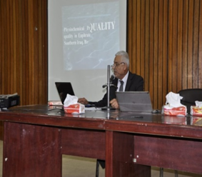
علم البيئة والتلوث المرحلة الثالثة المحاضرة الثالثة أ.م.د سجاد عبد الغني عبدالله

Slide 2
الفصل الثالث الدورات الكيمياوية الأرضية الحياتية Biogeochemical cycles

Slide 3
بالإمكان تفهم العديد من مبادئ النظم البيئية من خلال تتبع دورة العناصر الرئيسية مثل الكاربون والأوكسجين والنيتروجين والفسفور والكبريت بين المكونات الحية والغير الحية للنظام البيئي. ان انتقال هذه العناصر من الحالة اللاعضوية الى الحالة العضوية ومن ثم رجوعها إلى الحالة اللاعضوية قد يسبب الاختلاف والتباين بين عدد الكائنات الحية وأنواعها من منطقة إلى أخرى.

Slide 4
ان متابعة هذا مسار ( انتقال) اي عنصر من الحالة اللاعضوية إلى الحالة العضوية ورجوعها إلى الحالة اللاعضوية في الطبيعة تسهل ادراك العلاقات المتواجدة بين الكائنات الحية. إن العلاقة بين الكائن الحي ومحيطة هي علاقة معقدة جداً وخلال تبسيط هذه العلاقة هي الأساس ما يتضمنه علم البيئة Ecology ككل.

Slide 5
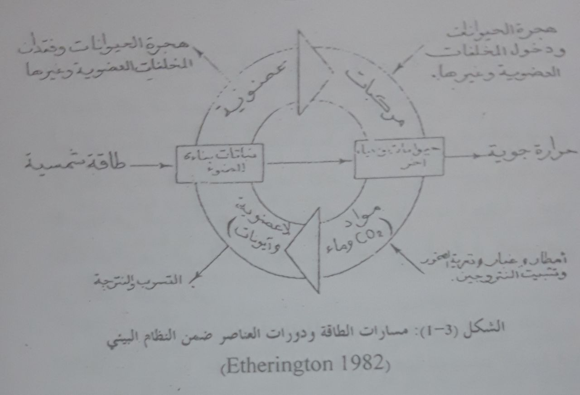

Slide 6
تكون بعض الدورات مختصرة على مواقع محددة أساساً وتسمى بالدورات الموقعية Local cycle والأخرى تتسع لتشمل الكرة الأرضية كلها وتسمى Global cycle بمياهها وتربتها وهوائها تقريباً.

Slide 7
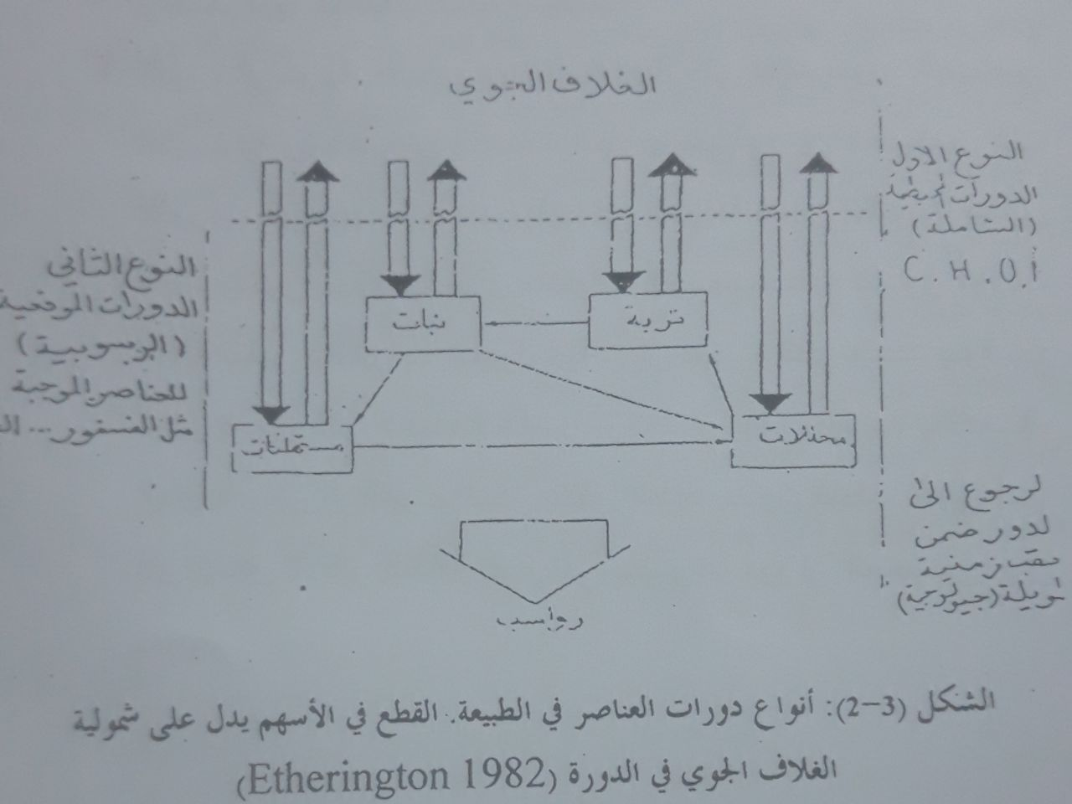

Slide 8
* تشمل الدورات الموقعية العناصر ذات الحركة المحدودة (العناصر التي لا تمتلك ميكانيكية الانتقال إلى مسافات بعيدة). * الدورات المحيطية الشاملة تحتوي على مركبات غازية ومن ثم تتعلق وتتوثق مع جميع الكائنات الحية على الكرة الأرضية وبمعنى أخر أنها تشمل الكتلة الحية Biosphere .

Slide 9
وهناك ثلاثة أنواع من الدورات من الدورات التي يمكن ملاحظتها لهذه المواد او العناصر في النظام البيئيي وهي: اولاً- دورة الماء Hydrologic cycle التي تمتاز بدوران مركب الماء. ثانياً- الدورة الغازية Gaseous cycle التي يتم بها تدوير الغازات وتساهم فيها الكائنات الحية ومحيطها. ثالثاً- الدورة الرسوبية Sedimentary cycle والتي يتم فيها تدوير العناصر الكيمياوية وتساهم فيها الكائنات الحية ومحيطها.

Slide 10
أولا: دورة الماء Hydrologic cycle يغطي الماء ثلاثة أرباع الكرة الأرضية تقريبا – وهو في حركة طبيعية مستمرة حيث يتبخر جزء من مياه المسطحات المائية وكذلك من سطح التربة وأسطح النباتات صاعداً إلى الجو وتحت ظروف معينة للأحوال الجوية يتكاثف عائداً إلى الأرض. ينتقل الماء بين اليابسة والجو والمسطحات المائية سواء كان الماء الحر Free water أو يكون مرتبط مع دقائق التربة Bound water أو جزء من بنية النباتات.

Slide 11
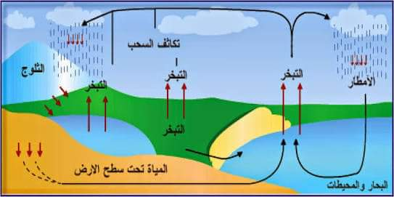
Hydrologic cycle

Slide 12
الماء الحر Free water المتواجد في أي مكان هو الذي يحدد طبيعة أنواع الكائنات الحية من حيث الوفرة والتواجد، فضلاً عن المياه السطحية Surface water المنتشرة في بقاع المعمورة المختلفة المتمثلة بالبحيرات Lakes والبرك Ponds والأنهارRivers والجداول Streams كما ان هناك المياه الجوفية Ground water

Slide 13
س/ ما لفرق بين الماء المرتبط والماء الحر؟

Slide 14
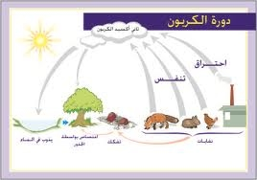
ثانياً- الدورة الغازية Gaseous cycle 1- دورة الكاربون Carbon cycle تعد دورة الكاربون من ابسط الدورات العناصر بسبب تميز مكوناتها الرئيسية وهي من الدورات الكاملة لأن الكاربون يعود إلى المحيط بنفس السرعة التي يزول فيها.

Slide 15
المسار الرئيس للكاربون في هذه الدورة من المحيط الجوي Atmosphere الذي يكون المخزن الأساس له في الكائنات المنتجة Producers وبشكل رئيس النباتات الخضراء ومن ثم للكائنات المستهلكة Consumers ومن هاتين المجموعتين إلى الكائنات المحللة Decomposers التي تشمل البكتريا والفطريات وبعد ذلك يعود للهواء الجوي الذي يحتوي على 0.03-0. 0.04 % من ثنائي أوكسيد الكاربون.

Slide 16
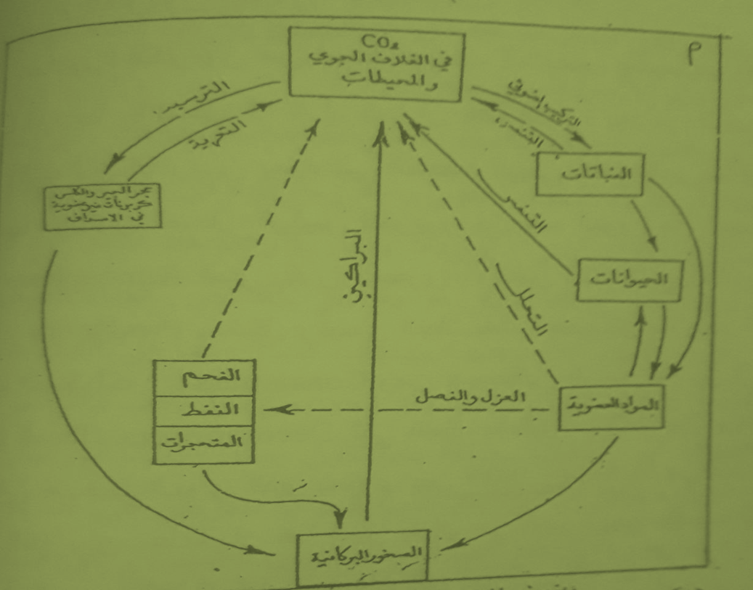
1. دورة الكاربون Carbon cycle

Slide 17
وهذا الغاز يتزايد في الجو ويعود السبب إلى عاملين أساسين: 1- قطع كميات كبيرة من أشجار الغابات لاستغلال الأنسان لها في تصنيع الخشب. 2- الازدياد المضطرد في الصناعات وما تفرزه من مخلفات غازية. * أن التغيرات القلية في تركيز غاز ثاني أوكسيد الكاربون الجوي تؤدي دوراً كبيراً من التأثيرات الرئيسية في المناخ، إذ ان زيادة تركيز هذا الغاز يؤدي إلى زيادة درجة حرارة البيئة والتي تعرف بتأثير البيت الزجاجي Green house effect .

Slide 18
س/ كيف يكون هذا التأثير ؟ يؤدي إلى الاحتباس الحراري وهذا ما يؤدي الى ذوبان الكتل الجليدية القطبية او الجبال الثلجية مما يسبب ارتفاع في منسوب المياه في المحيطات والذي يؤدي إلى كوارث وخسائر كبيرة.

Slide 19
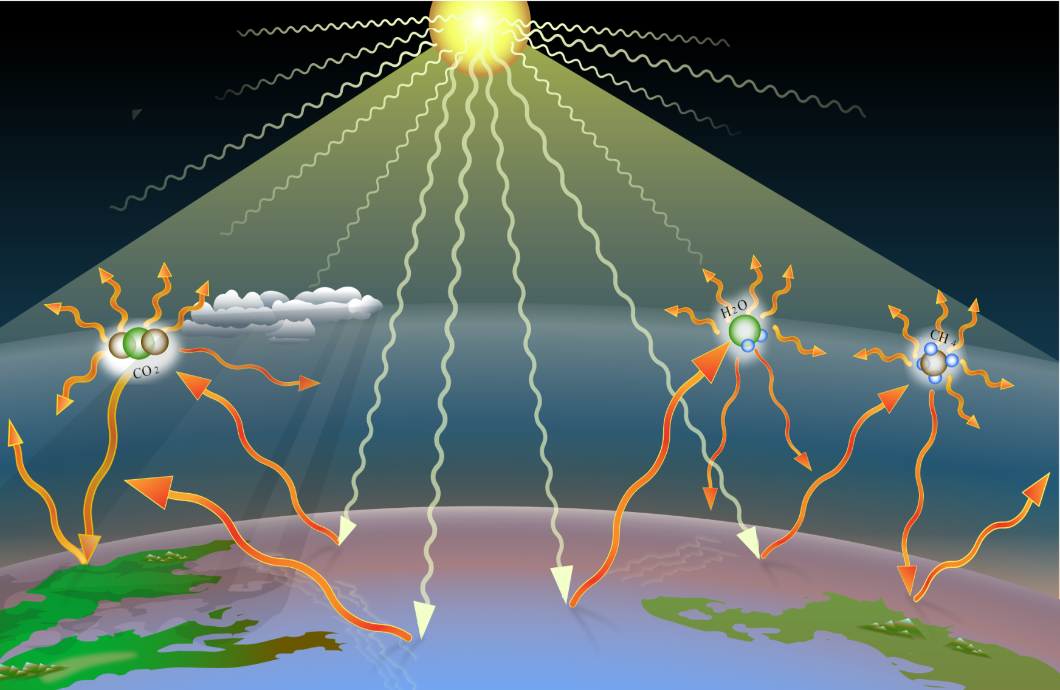
Green house effect

Slide 20
* يمكن الملاحظة ان التبادل الغازي بين المحيط الجوي والمحيط المائي مهم جداً في التوازن لتركيز هذا الغاز، إذ انه يذوب في الماء خلال سقوط الأمطار وقد قُدر أن اللتر الواحد من الماء يحوي 0.3 سم3 من غاز ثاني أوكسيد الكربون بعد اتحاد الغاز مع الماء الموجود في التربة أو في الأنظمة البيئية مما ينتج عنه حامض الكربونيك H2CO3.

Slide 21


وهذا التفاعل يكون عكسيا ويمكن أن يتحلل هذا الحامض إلى أيوني الهيدروجين وأيون البيكربونات HCO3 وهذا التفاعل عكسي كذلك وهذا الأخير يمكن أن يتحلل إلى أيون الهيدروجين وأيون الكربونات CO3 كما ملاحظ في التفاعلات الأتية:
Atmospheric CO2 H2O+Dissoloved CO2
H2CO3 H + HCO3 H + CO3

Slide 22
من الملاحظ أن جميع التفاعلات أعلاه هي تفاعلات عكسية لذا أن اتجاه التفاعل يعتمد على تركيز المكونات الحرجة ولهذا أن الاضمحلال الموقعي أو إزالة ثنائي أوكسيد الكاربون سيؤدي إلى حركة هذا الغاز من الحالة الذائبة إلى الهواء. * تتأثر قيمة الكاربون في البيئة المائية بتركيز أيون الهيدروجين pH ، عندما تكون قيمة الأس الهيدروجيني عالية أي بالاتجاه القاعدي فأن قيم الكاربون ستزداد على هيئة كربونات.

Slide 23
.2دورة النيتروجينNitrogen cycle يتم تثبيت النيتروجين بالتربة من خلال ما تقوم به بعض أنواع البكتريا غير التعايشية المثبة للنتروجين مثل Azotobacter الهوائية وبكتريا كلوستيريديوم Clostridium ( اللاهوائية) والبكتريا التعايشية Symbiotic nitrogen fixing bacteria الموجودة في العقد الجذرية لبعض أنواع النباتات كالبقوليات مثل بكتريا Rhizobium، فضلاً عن قيام بعض أنواع الطحالب الخضراء المزرقة في تثبيت النتروجين كما في حقول نبات الرز مثل طحلب Anabaena الانابينا وطحلب النوستوك .Nostoc.

Slide 24
س/ ماهي أنواع الطحالب التي تثبت النيتروجين، وماهي الشعبة التي تعود اليها؟

Slide 25
التحولات الكيمياوية التي تجري لعنصر النتروجين فأكبر كمية من النتروجين موجودة في الهواء على صورة نيتروجين جزيئي 2N بتكافؤ صفر لا يمكن للأحياء الاستفادة منه ، ولكن عدداُ قليلاً من أنواع الكائنات الحية يستطيع أن يحوله إلى شكل مفيد للأحياء الأخرى .

Slide 26
الخطوة الأولى لدورة النتروجين هو تثبيت هذا النتروجين بواسطة الأحياء المثبتة له Nitrogen Fixing Microorganisms لتكوين أمونيا. وهذه الأمونيا (بتكافؤ - 3) يمكن استخدامها من قبل بكتريا التربة لتكوين النتريت Nitrite ثم النترات Nitrate بعملية تدعى Nitrification

Slide 27
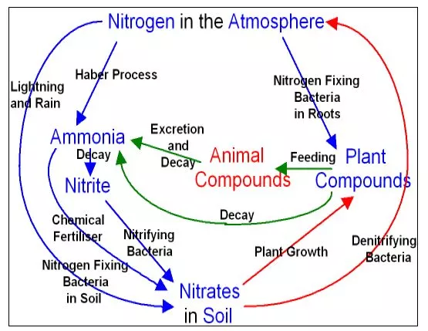
دورة النتروجين Nitrogen Cycle

Slide 28
س/ كيف يمكن إزالة النيتروجين من التربة

Slide 29
تقوم النباتات وعدد كبير من البكتريا خاصة اللاهوائية مرة أخرى باختزال النترات الى أمونيا . وهذه الامونيا تستخدم في عملية بنائية في الخلايا النباتية والأحياء المجهرية لأنتاج الحوامض الأمينية التي يستخدمها الإنسان والحيوانات كحوامض أمينية أساسية وغير أساسية.

Slide 30
لذا فان بعض خطوات التحول في النتروجين تكون هوائية مثل عملية النترتةNitrification في حين إزالة النترتة تسمىDenitrification وتنفس النترات تكون لاهوائية أو تتم تحت ظروف تهوية قليلة ، كما أن بعض مكونات دورة النتروجين يمكن أن تستعمل من قبل الأحياء مثل النترات وألامونيا وتمثل في الوقت ذاته ناتج رئيس لعملية معاملة الفضلات.

Slide 31
س/ ماذا تسمى العملية التي يتم فيها تحول النتروجين ؟

Slide 32
ثالثاً: الدورات الرسوبية Sedimentary Cycle ان مسارات هذه الدورات في اغلب مراحلها على المدى القصير او البعيد تُعد راكدة وهذه الحالة الراكدة هي الترسب في المحيط أو في أعماق البحيرات كما هو الحال في ترسبات البحيرات العظمى وسيتم التطرق إلى دورتين اثنين هما: دورة الكبريت ودورة الفسفور.

Slide 33
.1دورة الكبريت Sulfur cycle دورة الكبريت عبارة عن دورة من الدورات البيوجيوكيميائية وتتكون من عمليات مختلفة تمكن معًا من حركة الكبريت من خلال خزانات مختلفة مثل الغلاف الجوي والمحيط الحيوي والغلاف الصخري.

Slide 34
س/ ماهي أشكال تواجد الكبريت في الطبيعة؟

Slide 35
ومعدن الكبريت من العناصر الأساسية الذي يدخل في بناء جزيئة البروتين. * يوجد الكبريت في الطبيعة على هيئة عنصر (S) الكبريت أو على هيئة كبريتيت ) SO3-2) أو كبريتات (SO4-2 ).

Slide 36
مراحل دورة الكبريت
تتكون دورة الكبريت من عمليات أرضية وجوية مختلفة تتكون من تفاعلات أكسدة واختزال مختلفة فيما يلي الخطوات المتبعة في دورة الكبريت:
الكبريت في الغلاف الجوي
يوجد الكبريت في الغلاف الجوي في الغالب على شكل SO 2، وينشأ معظم SO 2 في الغلاف الجوي من الأنشطة البشرية مثل احتراق الوقود، وتلعب العمليات الطبيعية مثل الانفجارات البركانية أيضًا دورًا أساسيًا في زيادة تركيز SO 2 في الغلاف الجوي.

Slide 37
*غاز SO 2 يمثل غازًا مهمًا آخر موجودًا في الغلاف الجوي، والمصدر الأساسي لـ H 2 S في الغلاف الجوي هو الغاز المنطلق بفعل الميكروبات على الكائنات الحية الميتة المتحللة. * تحلل الميكروبات الموجودة في البيئات الأرضية والمائية على حد سواء الأشكال العضوية وغير العضوية طريق التحلل اللاهوائي، ينتج عنه إطلاق غاز H 2 S، والذي يتأسكد بعد ذلك في الهواء ليشكل SO 2

Slide 38
يصل ثاني أكسيد الكبريت الموجود في الغلاف الجوي إلى المحيط الحيوي حيث يذوب الغاز في مياه الأمطار لتكوين قطرات ضعيفة من حامض الكبريتيك، وإلى جانب ذلك، تؤدي التجوية الكيميائية في عملية التكوُّن الجذري أيضًا إلى حركة الكبريت من الصخور إلى التربة والماء، وتتسبب التجوية أيضًا في إطلاق الكبريت في الهواء حيث يتحول جزء منه إلى كبريتات.

Slide 39
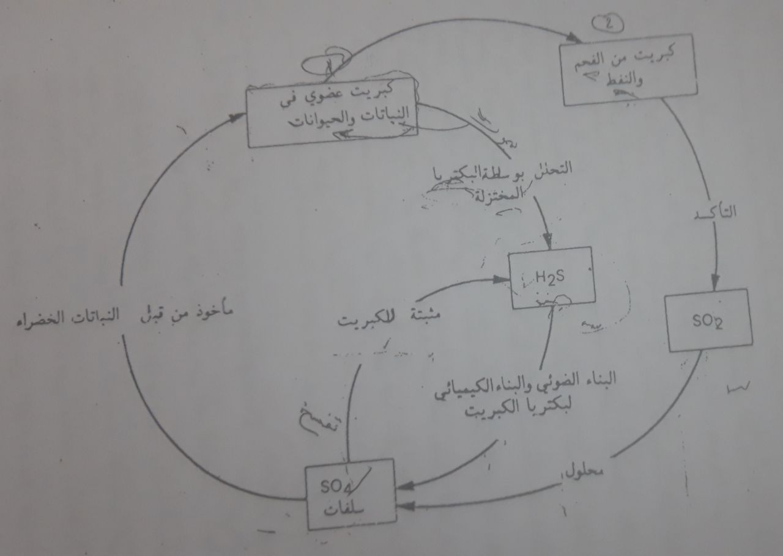
دورة الكبريت Sulfur cycle

Slide 40
2. دورة الفسفور Phosphorus cycle يُعد الفسفور من العناصر الأساسية في تركيب الخلية الحية ويؤدي دوراً أساسياً في خطوات العمليات الأيضية وبناء DNA و RNA ومن العناصر الأساسية في مركبات بناء الطاقة مثل ثلاثي فوسفات الأدينوسين ATP .

Slide 41
*يشترك الفسفور كذلك في تركيب اللبيدات المفسفرة التي تدخل العضيوات والأغشية الخلوية. * الفسفور اللاعضوي فيكون على هيئة أيونات الفسفور PO4-3 و HPO4-2 وH2po4-1 هذه الأيونات تمتصها النباتات وتثبت في الخلايا خلال العمليات الأيضية.

Slide 42
* الفسفور اللاعضوي اقل وفرة في الطبيعة مقارنةً بالنتروجين وتشير إن المستويات الطبيعية بمعدل 1:23 بالنسبة للنتروجين في النظام البيئي اللاأحيائي. * الخزين الأساسي للفسفور في الطبيعة فهو الصخور الرسوبية الفوسفاتية وبقايا الطيور وفضلات الأسماك والترسبات في الحيوانات المتحجرة.

Slide 43
*يتدفق الفسفور من هذه الصخور خلال عمليات التعرية والتأكل والانجراف فضلاً عن عمليات التنقيب واستخدامات الأسمدة المختلفة. يتحرر الفسفور من بعض هذه العمليات على هيئة فوسفات إلى التربة لتكون جاهزة لامتصاصها من قبل جذور النباتات وخلالها يدخل الفسفور إلى الأجزاء الحية من النظام البيئي خلال المستويات الأغتذائية المختلفة قبل رجوعها للتربة مرة أخرى.

Slide 44
س/ ما هو الخزين الأساسي للفسفور ، وكيف يتم تدفقه للطبيعة؟

Slide 45
* تمتص النباتات الفسفور اللاعضوي باعتباره احد المغذيات الرئيسة ويتحول إلى الحالة العضوية. * عند موت هذه الأحياء سوف تعمل المحللات الموجودة في التربة أو المياه على إرجاع الفسفور إلى حالته اللاعضوية فضلاً عن ما يخزن ضمن الرواسب والصخور الرسوبية.

Slide 46
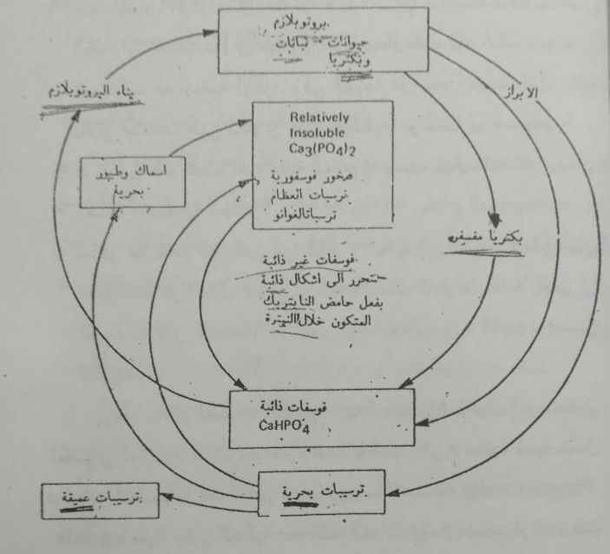

Slide 47
مسارات دورة الفسفور في الطبيعة 1- التدفق السنوي للفسفور من خلال عمليات التعرية والأسمدة الزراعية. 2- تُعد قيعان البحار والمحيطات المستودع الأساسي للفسفور وتبقى هذه الكمية ثابتة بسبب احلال جزيئات الفسفور غير العضوي اول التحلل المائي لمركبات الفسفور العضوية. 3- استهلاك النباتات من قبل الكائنات الحيوانية الكبيرة أو بعد موتها تتحول إلى الفسفور اللاعضوي.

Slide 48
4- الأحياء الغير نباتية قد تفرز مركبات الفسفور العضوي المذاب وان البكتريا تقوم بتمثيل هذه المركبات وتحرر المركبات الفوسفاتية الأخرى. 5- تحلل الفضلات من مصادر صناعية مختلفة مماينتج عنها مركبات فوسفاتية. 6- ترسب او أستقرار جزيئات الفسفور في القاع او من خلال الخلط بسبب التيارات

Slide 49
*Eutrophication مصطلح يعبر عن حالة الأثراء الغذائي للمسطح المائي عند استقباله كميات كبيرة من الفسفور مما يقود ازدهار الطحالب فضلاً عن زيادة النمو البكتيري مما يجعل المسطحات المائية غير مناسبة للسباحة.

Slide 50
الصعوبات في تحديد دورة الفسفور غير المتكاملة 1- صعوبة تحديد تراكيز الفسفور الفعال في الطبيعة وذلك لتواجده بتراكيز واطئة جداً فضلاً عن تواجد في أشكال مختلفة. 2- يُعد قياس نسبة استهلاكه من قبل الأحياء المائية ثم تحررها إلى الطبيعة من الأمور الصعبة خاصة في البيئة البحرية.

Slide 51
شكراً لحسن الأصغاء والمتابعة

